Slide 1
Боярышник
Номер участника: ______

Slide 2
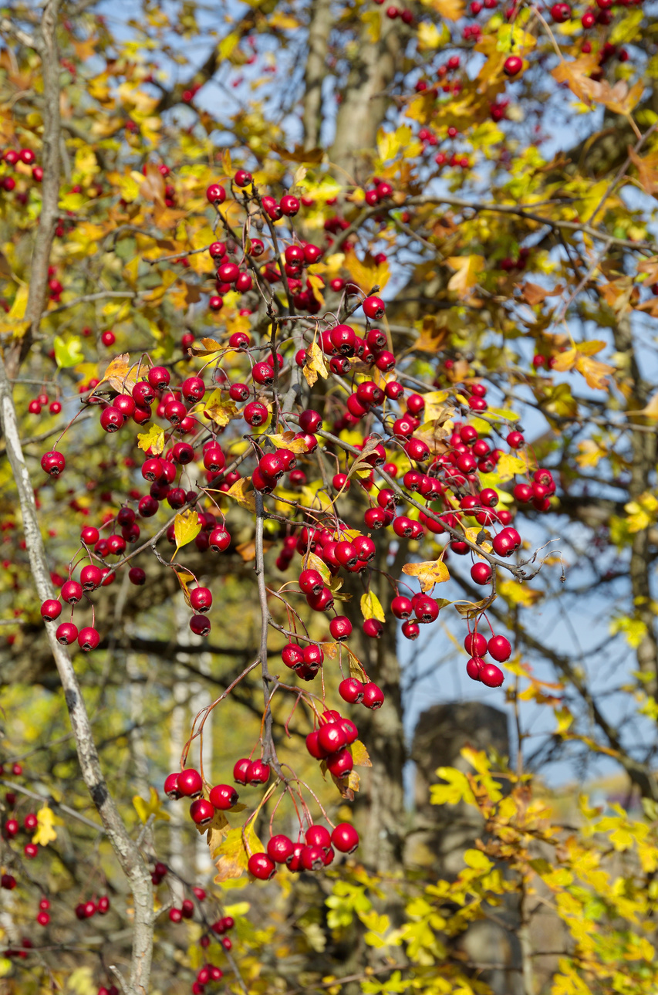
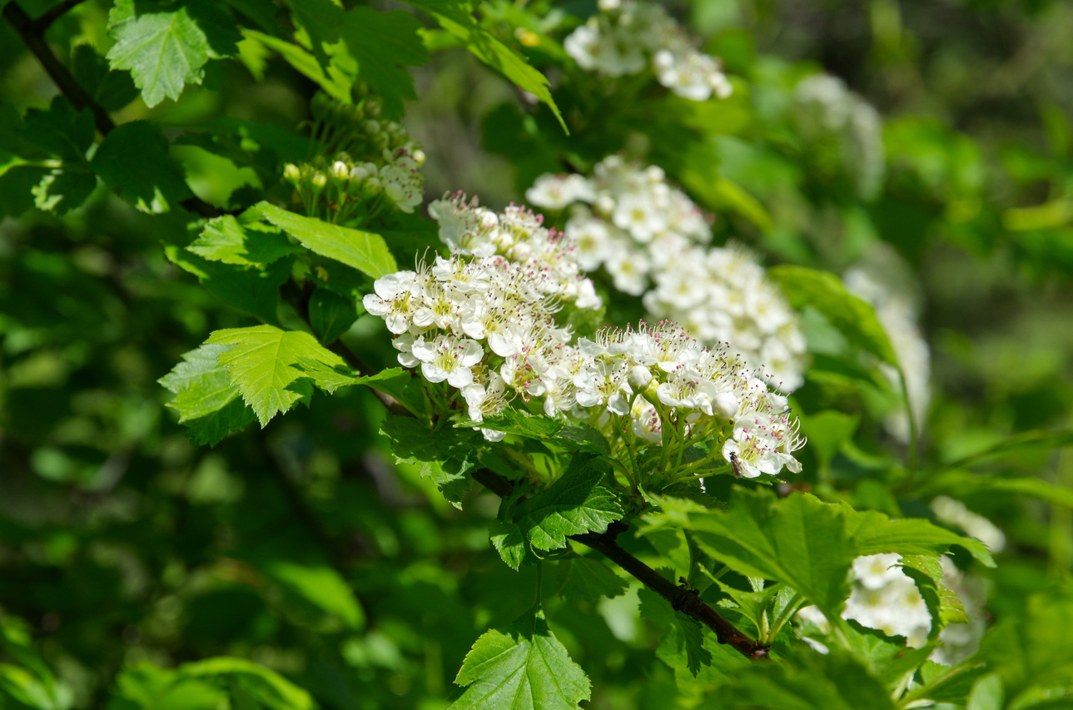
Растение и его особенности
Боярышник растёт кустарником или небольшим деревом с плотной кроной.
Встречается в Евразии и Северной Америке, на опушках и среди кустарников.

Slide 3
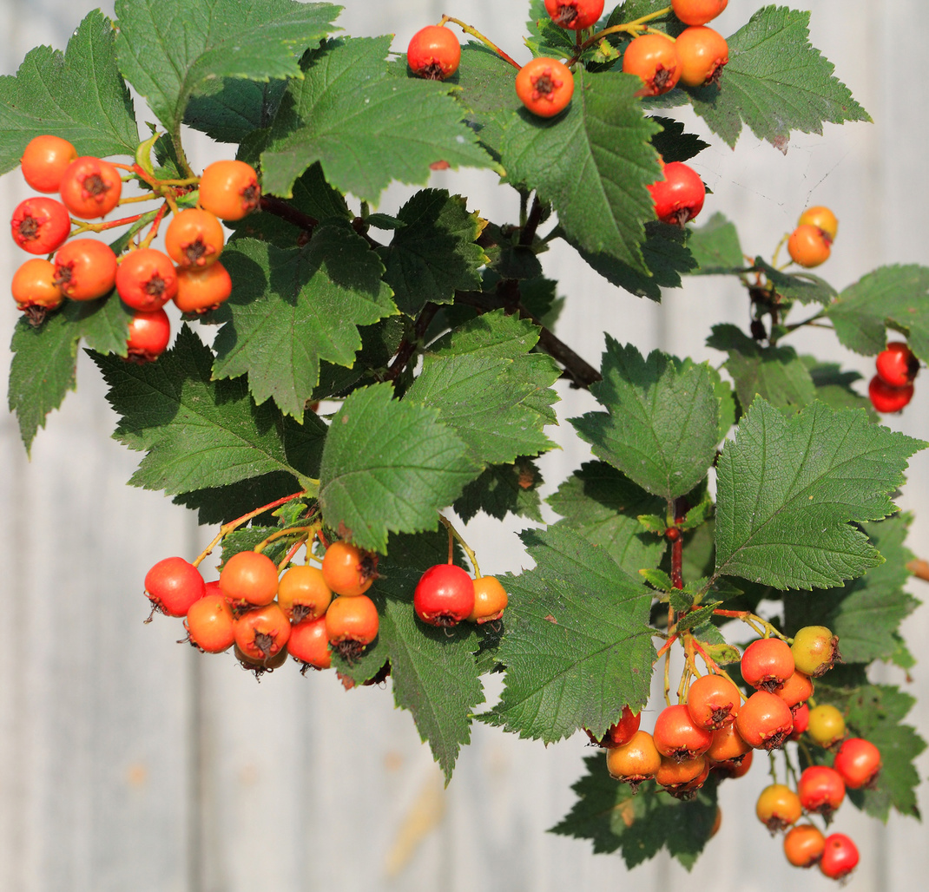
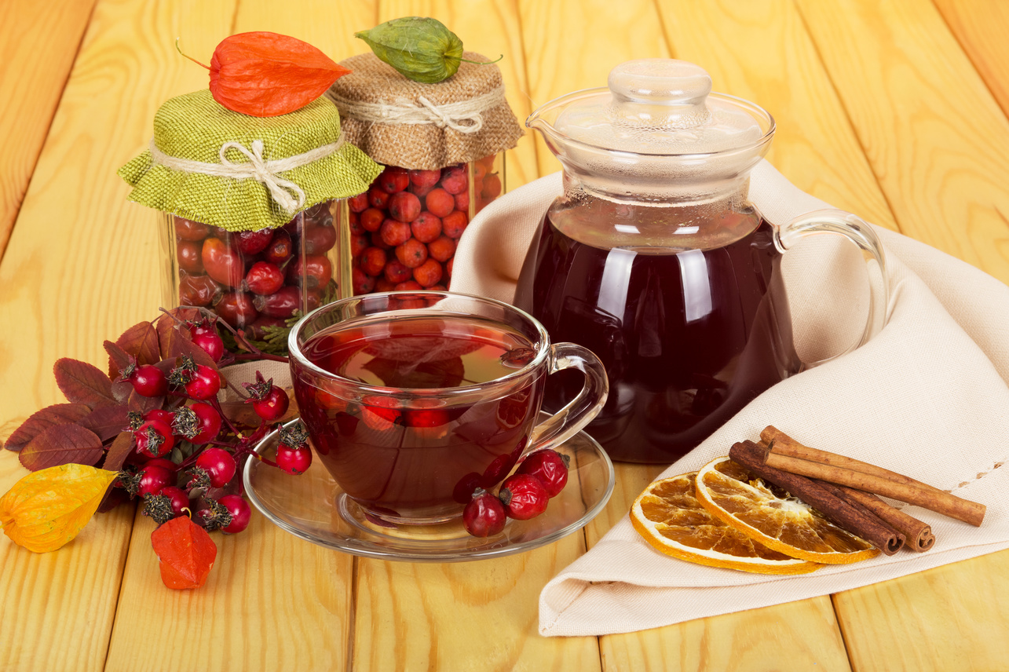
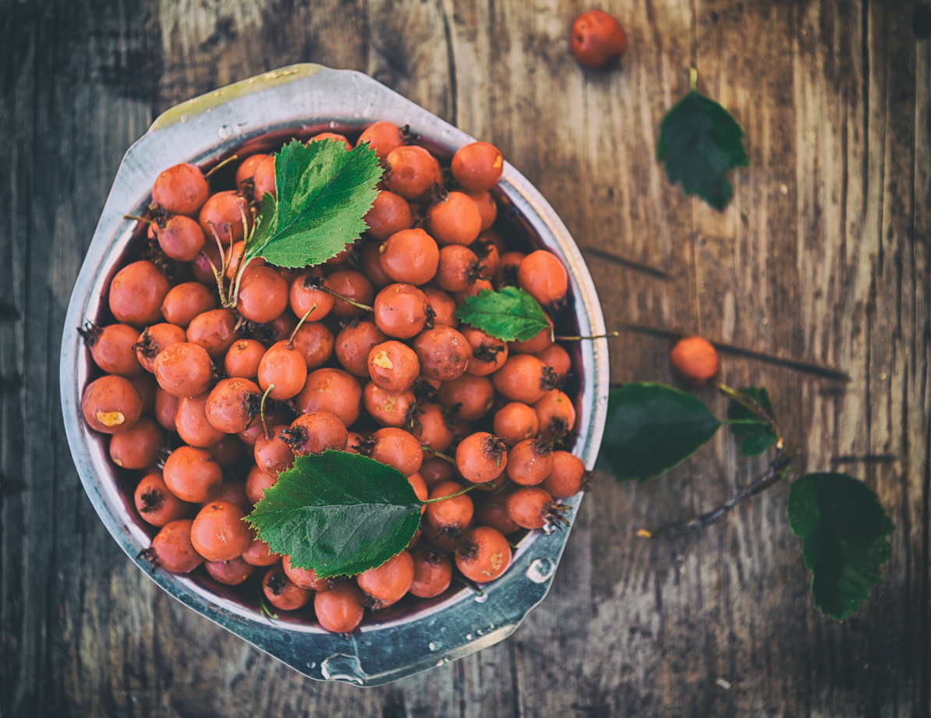
Применение в кулинарии
Цветёт в мае и июне; плоды созревают с конца лета до осени.
Плоды используют для компота и сладких заготовок.
Пример — варенье из боярышника с сахаром и небольшим количеством лимонной кислоты.

